Slide 1

MÔN TIẾNG VIỆT
Chủ đề 20 : NGÀY TUYỆT VỜI
Bài 1: uân uyên uyt

Slide 2
Cờ luân lưu
Huýt còi
Bóng chuyền

Slide 3
chuyền
chuyên
huýt
luân
huyt
luân

Slide 4
uân uyên uyt

Slide 5
uân
uyên
uyt
l
uân
luân
cờ luân lưu
bóng chuyền
huýt còi

Slide 6

nghØ gi÷a tiÕt

Slide 7
tuần tra
thuyền buồm
xe buýt

Slide 8
tuần tra
tuân tra
xe buýt
xe buyt
thuyền buồm
thuyên buồm

Slide 10
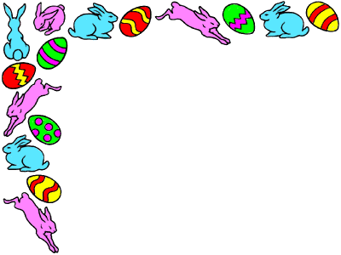
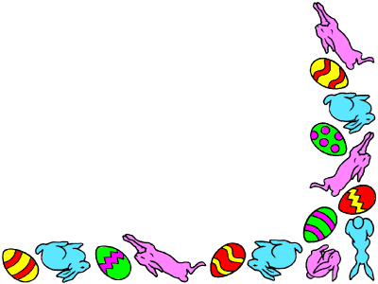
Tiết 2

Slide 12

Hướng dẫn viết bảng

Slide 17
Củng cố

Slide 18






